Slide 1
Cohoot
Készítette: Kocsis Gergő Novák Ákos

Slide 2
Témája
Szórakoztatás, tudás
Kvíz játék
Kérdések különböző témákból
Időarányos pontozás(folyamatban)

Slide 3
UI
Reactot használó Login ablak
Bejelentkezés után válnak elérhetővé a kvízek
Alapvető regisztrációs követelmények
Menüsor a weblap tetején
Tartalmazza a Főoldalt, a kvízek oldalát, ranglistát és a kijelentkezést

Slide 4
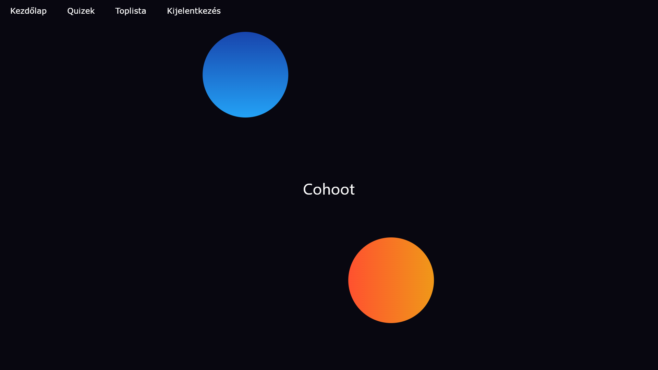
UI kezdőlap

Slide 5
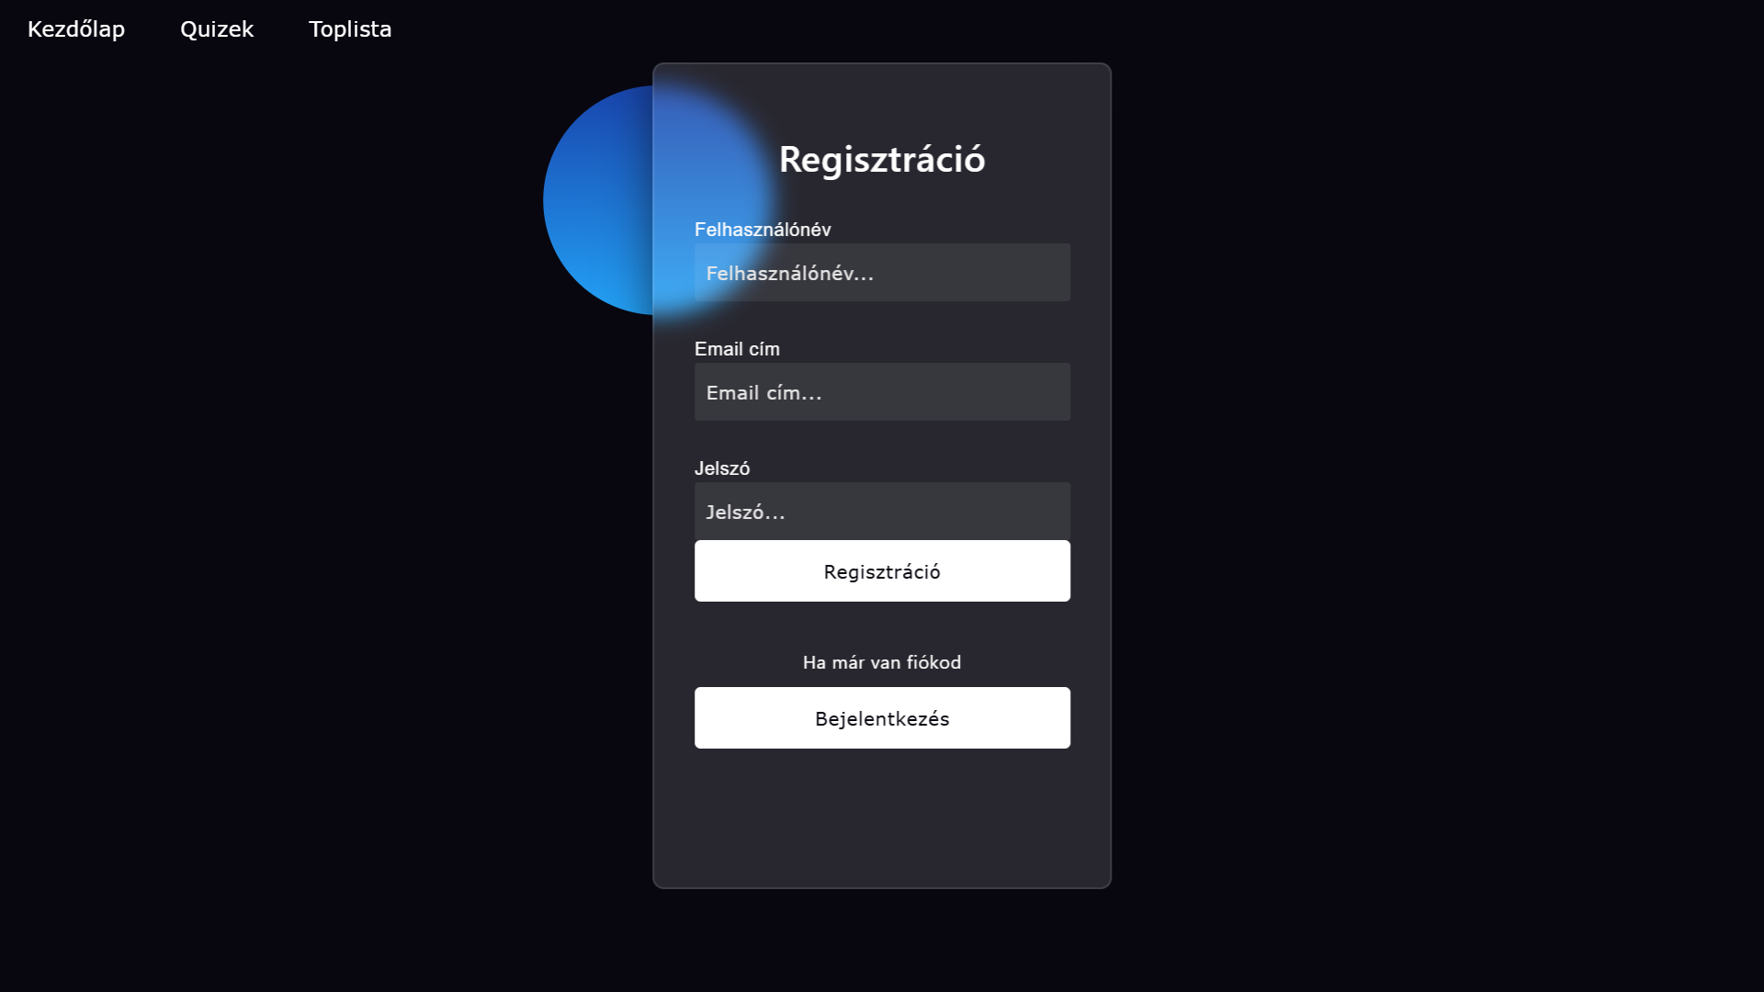
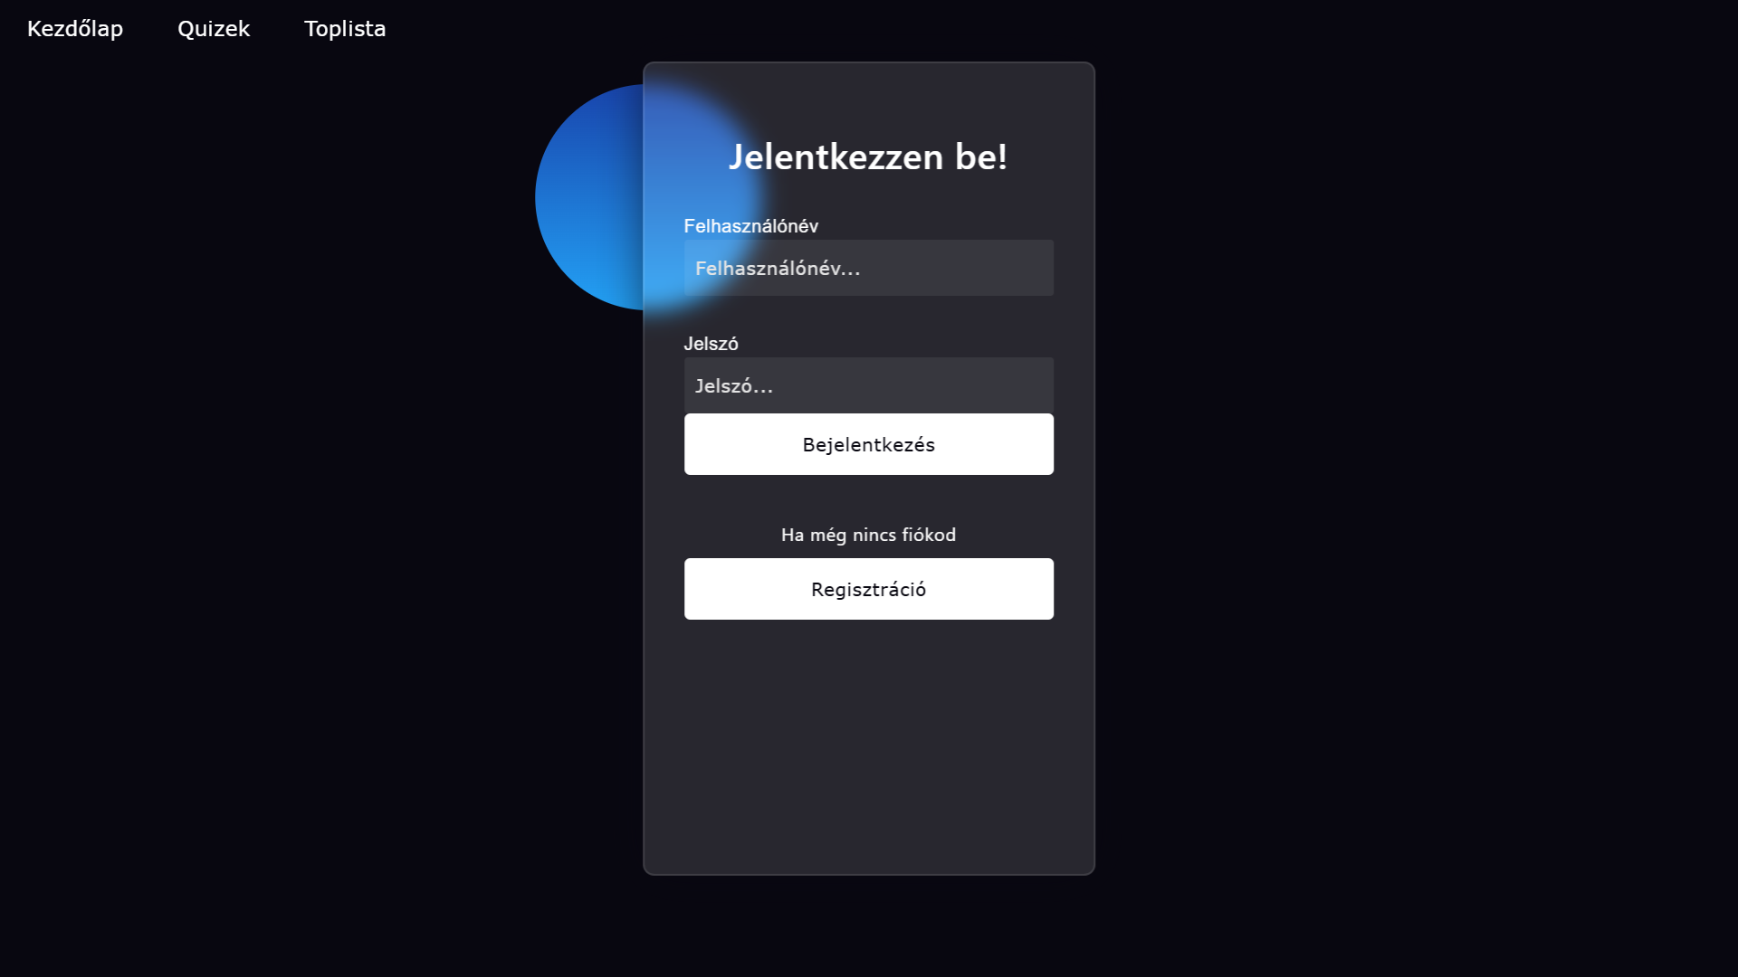
UI Bejelentkező ablak

Slide 6
Kvízek
4 választható témakör(jelenleg)
Kattintás után azonnal elérhetővé váló válaszok
Randomizált sorrendben érkező kérdések
4 válaszlehetőség/kérdés
Timer ami számolja a válaszadáshoz szükséges időt(folyamatban)
Minden helyes válasz után pont(folyamatban)

Slide 7
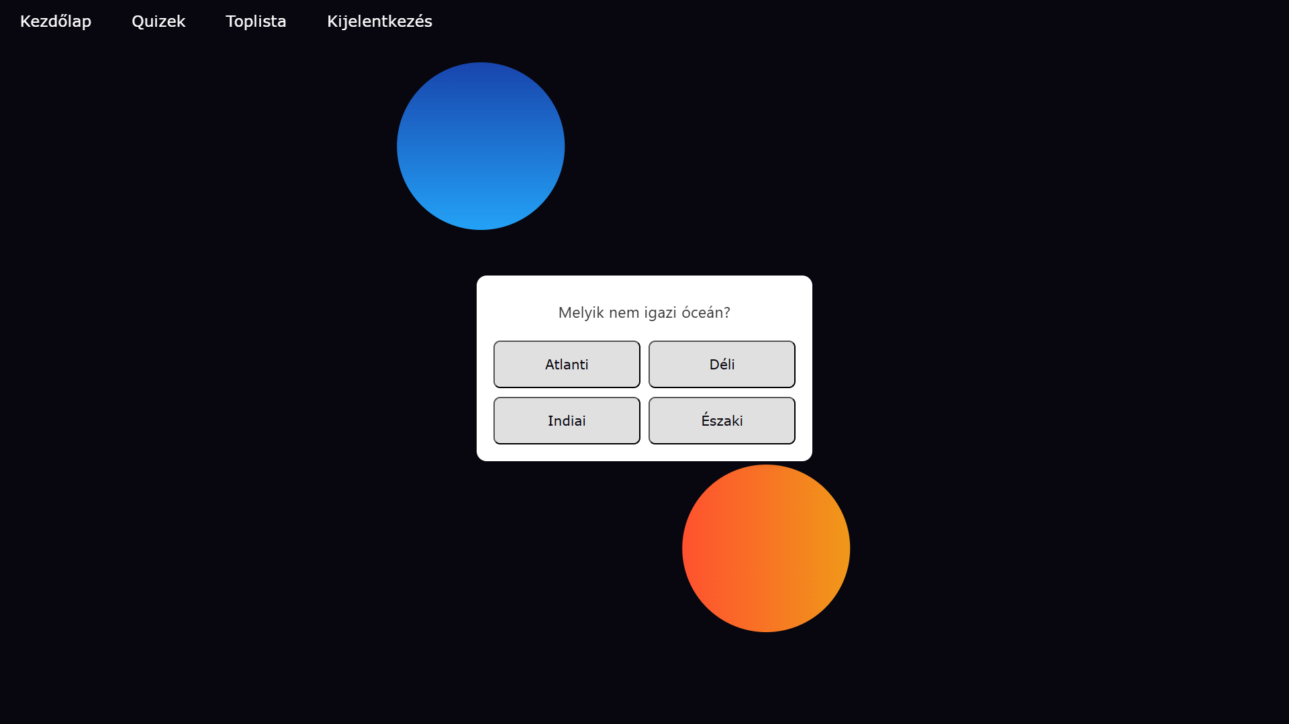
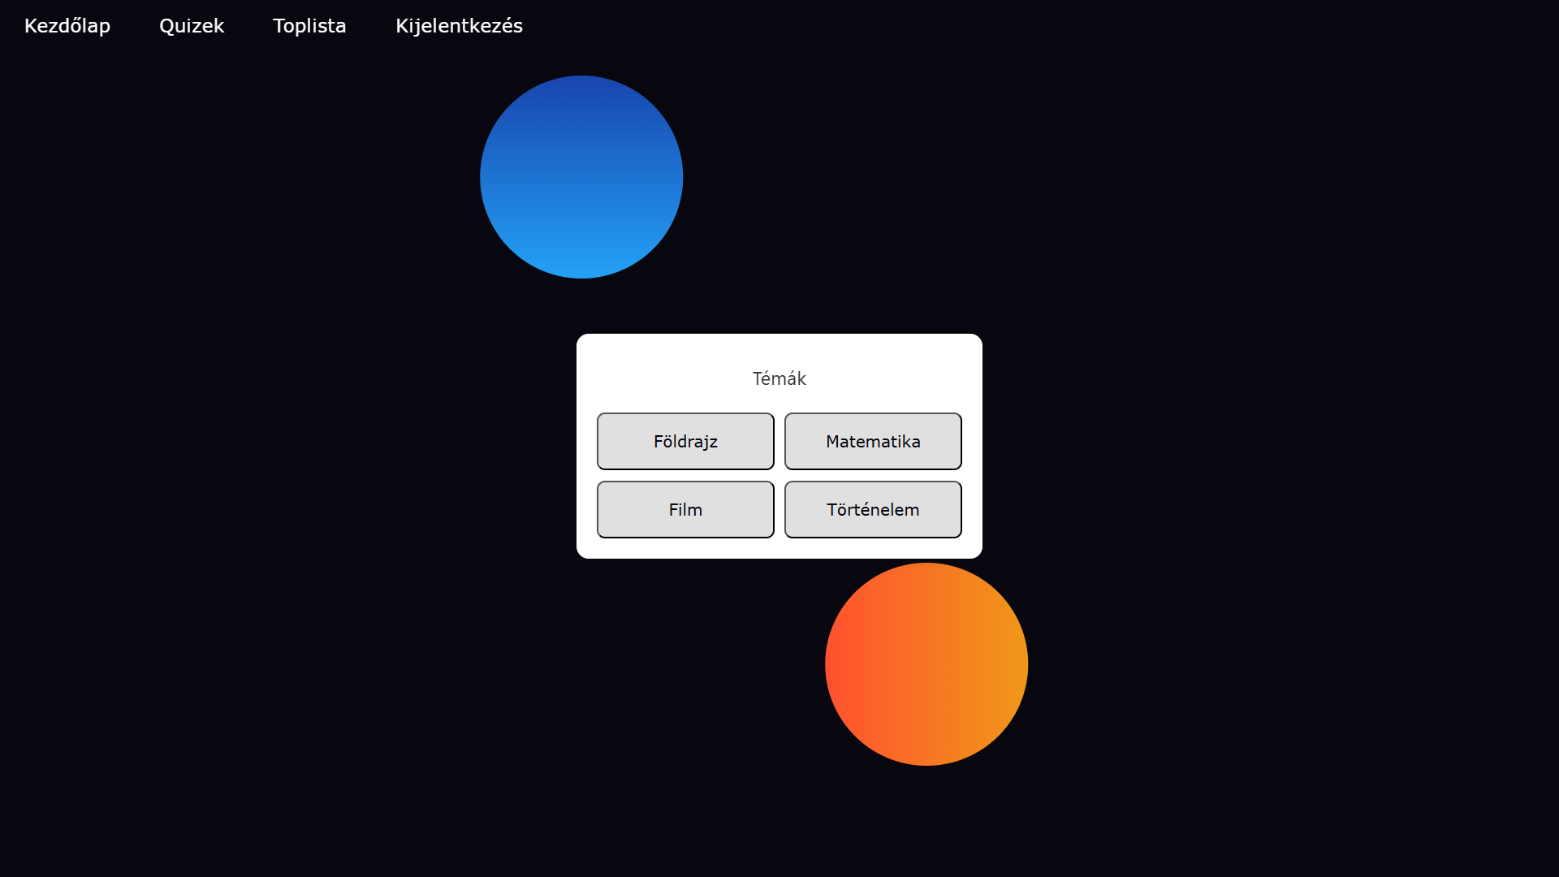
Kvíz témakörök és válaszok

Slide 8
Ranglista
Kiválasztható témánként
A Top 5 legjobban teljesítő user egy adott témában
MAUI alkalmazásban(nem implementált még)

Slide 9
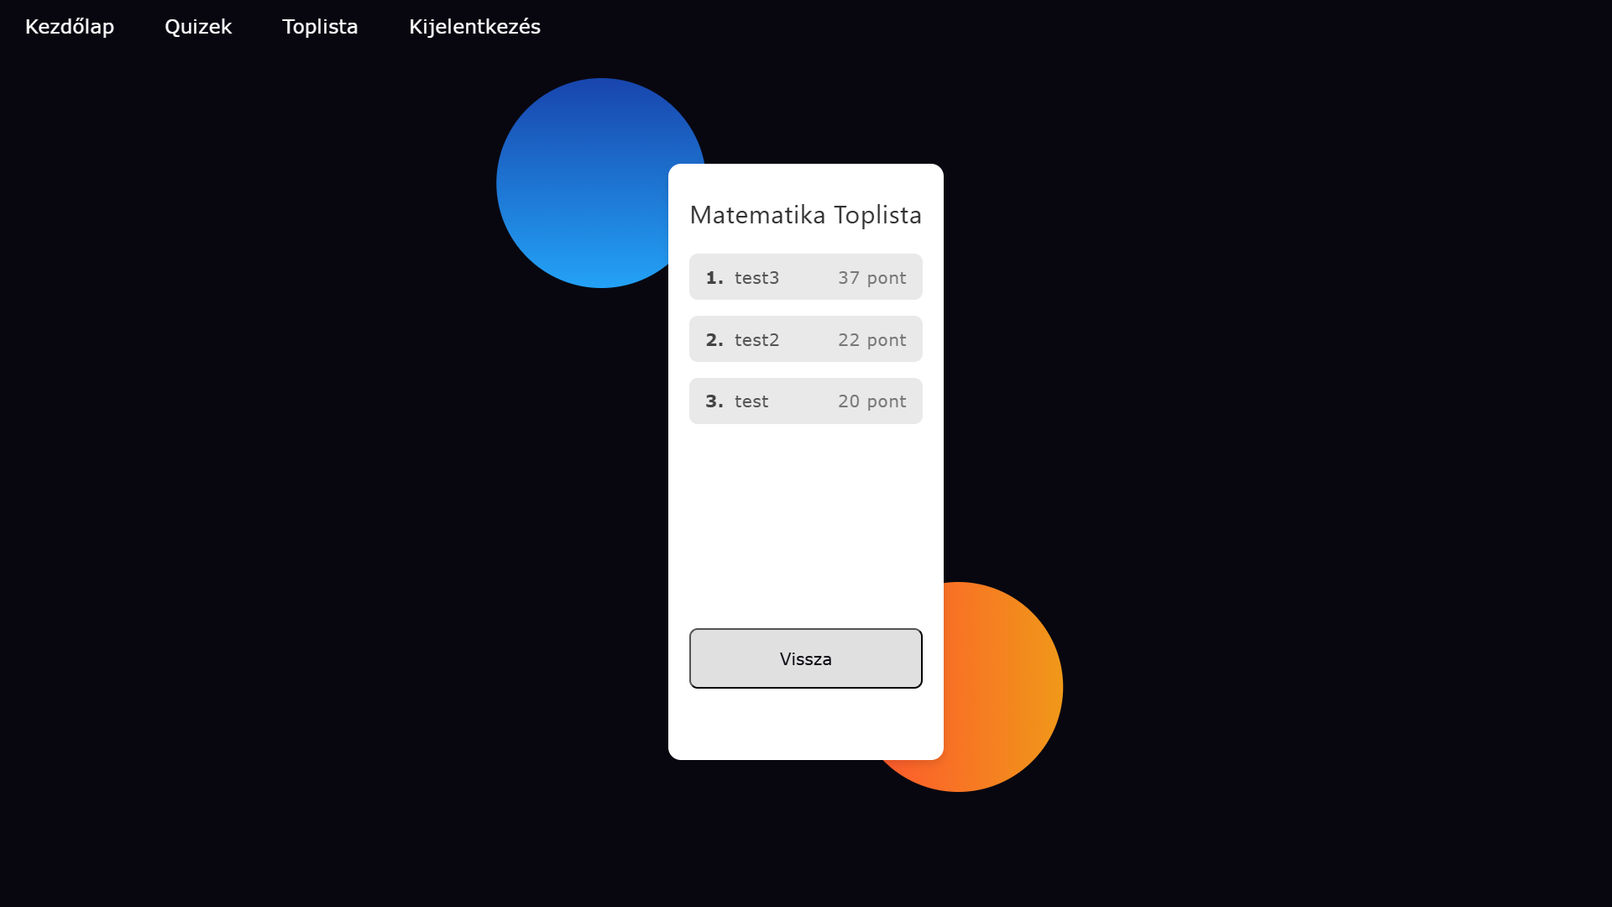

Ranglista

Slide 10
Kijelentkezés
A menüsorban gombnyomás hatására kijelentkeztet azonnal
Újboli bejelentkezés szükséges

Slide 11
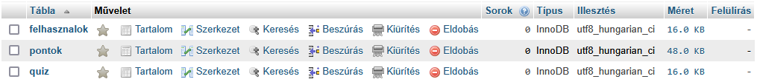
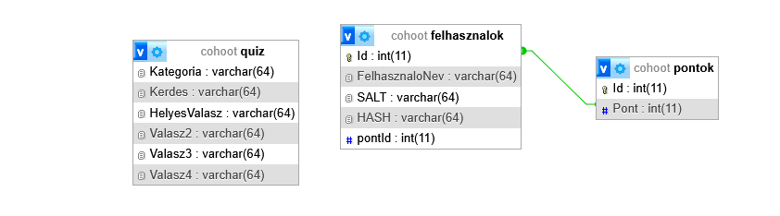
Adatbázis
3 darab használt tábla: pontok, quiz, felhasznalok
1 darab használt kapcsolat

Slide 12
Frontend
src/index.js: Az alkalmazás belépési pontja, amely rendereli a App.js komponenst a DOM-ba.
src/App.js: A fő React komponens, amely a különböző oldalak és funkciók összefogója.
src/pages/home.js: A főoldal komponense, amely valószínűleg az alkalmazás kezdőlapját jeleníti meg.
src/pages/leaderboard.js: Egy ranglistát kezelő oldal, amely várhatóan a felhasználók pontszámait vagy teljesítményét jeleníti meg.
src/pages/login.js: A bejelentkezési oldal logikáját kezelő komponens.
public/index.html: Az egyetlen HTML fájl, amelybe a React alkalmazás beágyazódik.
package.json: A projekt csomagfüggőségeit és parancsait tartalmazza.

Slide 13
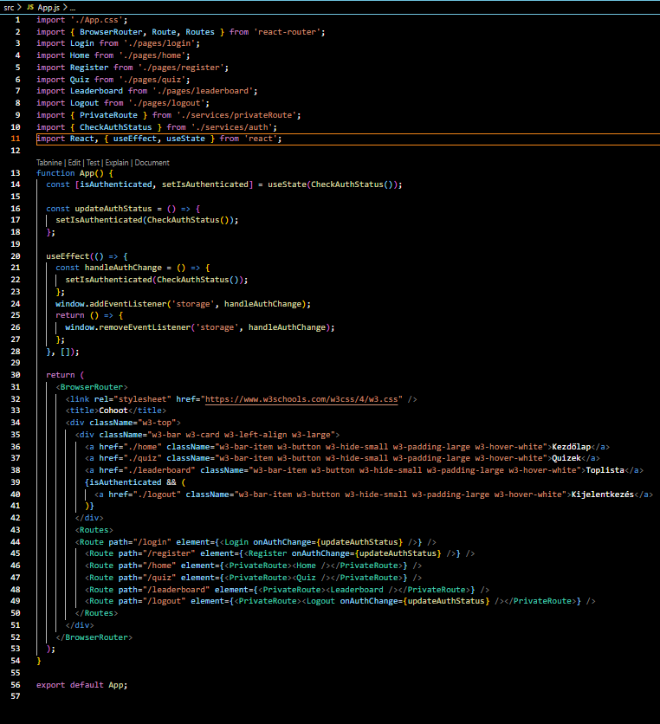
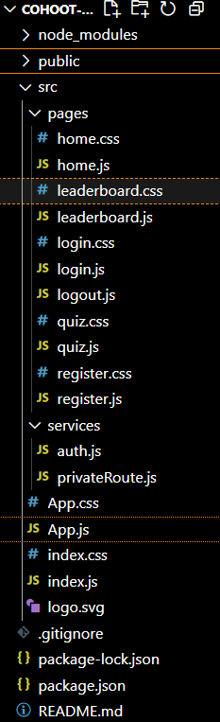
Frontend

Slide 14
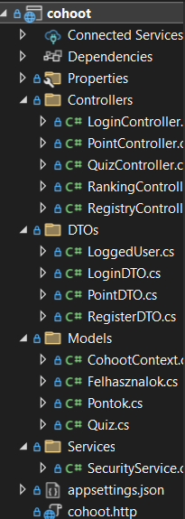
Backend
cohoot-backend/cohoot/ (backend főkönyvtár) Program.cs – Az alkalmazás belépési pontja
appsettings.json és appsettings.Development.json – Konfigurációs fájlok
cohoot.csproj és cohoot.csproj.user – Projektfájlok
cohoot.http – HTTP-kérések teszteléséhez
cohoot-backend/cohoot/Controllers/ (vezérlők az API végpontokhoz):LoginController.cs – Felhasználói bejelentkezés kezelése
PointController.cs – Pontszámok kezelése
QuizController.cs – Kvíz API végpontok
RankingController.cs – Ranglista kezelés
RegistryController.cs – Felhasználói regisztráció
cohoot-backend/cohoot/DTOs/ (adatátviteli objektumok):LoggedUser.cs, LoginDTO.cs, PointDTO.cs, RegisterDTO.cs – Adatformátumok az API-n keresztüli adatcseréhez
cohoot-backend/cohoot/Models/ (adatbázis modellek): CohootContext.cs – Entity Framework adatbáziskapcsolat
Felhasznalok.cs, Pontok.cs, Quiz.cs – Táblamodellek
cohoot-backend/cohoot/Properties/ (konfigurációs fájlok): launchSettings.json – Fejlesztési környezet beállításai
cohoot-backend/cohoot/Services/ (üzleti logika és biztonsági szolgáltatások): SecurityService.cs – Felhasználói hitelesítés és biztonsági funkciók

Slide 15
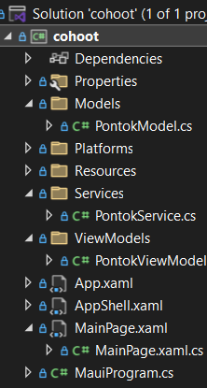
MAUI
Kapcsolatot létesít az adatbázissal
Ranglista megjelenítés
Betöltődés a frontendből(folyamatban)

Slide 16
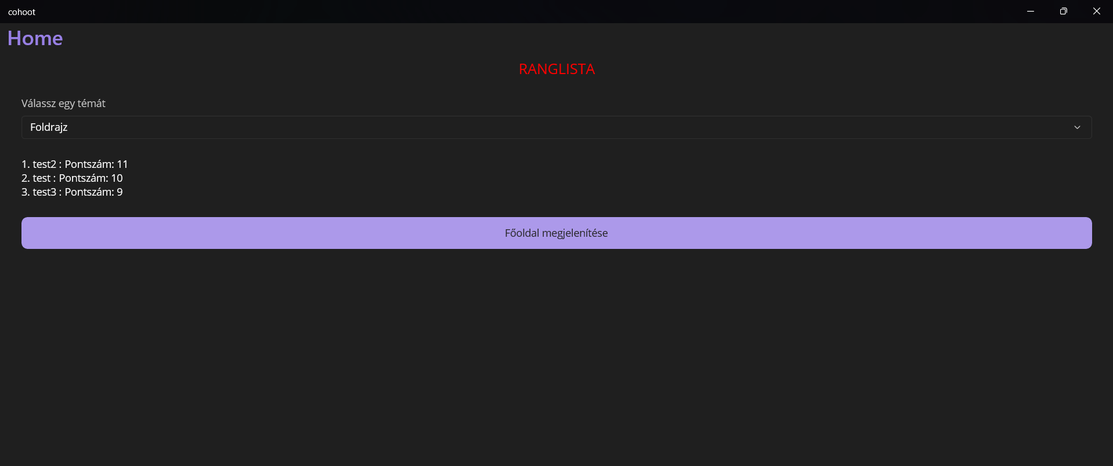
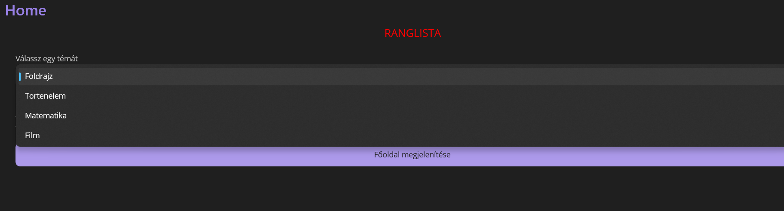
MAUI kinézet

